Slide 1
Banc optique pour asservissement de la position d’un Laser
Eddy BARLOGIS, Marie-Hélène CARRON, Maël HUBERT, Mohamed MEGUEBEL
Image: ELT, POUR LA SCIENCE, 21 avril 2020

Slide 2
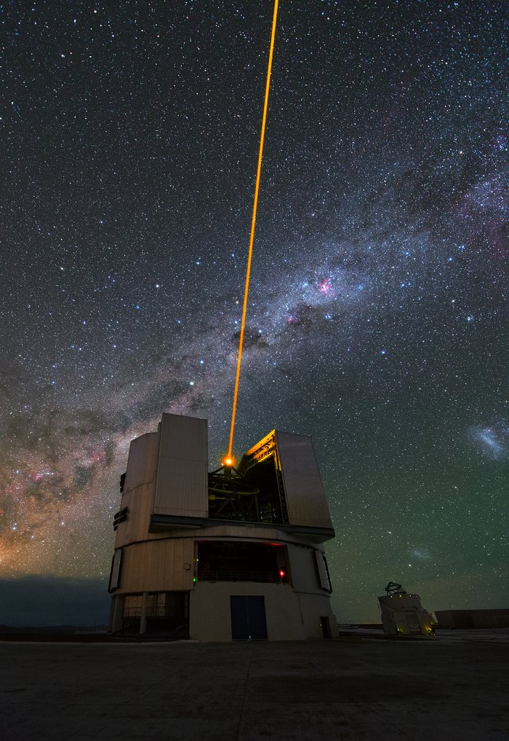
Le projet
Contexte:
Contraintes techniques:
Réalisation d’un asservissement pour le pointage d’un faisceau laser sur une photodiode
Utilisation de deux miroirs de tip/tilt
Correction par un PID numérique
Contrôle simplifié de l’asservissement (interface graphique)
Asservissement modifiable en temps réel
Erreur de pointage la plus faible possible
Source: ESO France

Slide 3
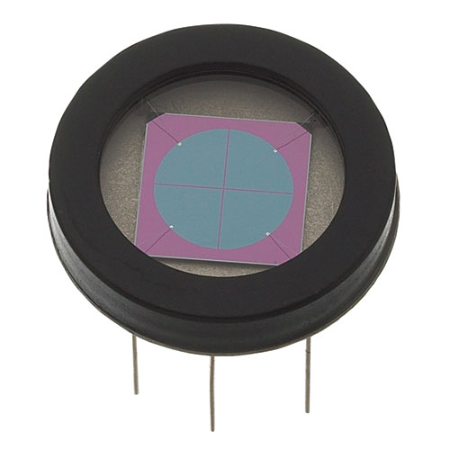
Solution proposée: schéma de principe
Perturbation
Flux
Faisceau laser
Photodiode
4-quadrants
Mouvement
Position du faisceau
sur la photodiode
Commande
Miroirs+ servomoteurs
Correcteur PID

Slide 4
Solution proposée: schéma de principe
Perturbation
Corrigée!
Flux
Faisceau laser
Photodiode
4-quadrants
Mouvement
Position du faisceau
sur la photodiode
Commande
Miroirs+ servomoteurs
Correcteur PID

Slide 5
Solution proposée: axes de travail
2 axes développés simultanément:
Analogique
Montage optique avec laser et miroirs
Montage électronique de photodétection
Numérique
Programme d’asservissement (carte Nucléo/MBED)
Interface graphique
TESTS

Slide 6
Solution proposée: organisation du travail
Partie analogique:
Montage optique: Eddy
Montage électronique: Eddy, Marie-Hélène, Mohamed
Partie numérique:
Programme d’asservissement: Maël
Interface graphique: Mohamed, Marie-Hélène

Slide 7
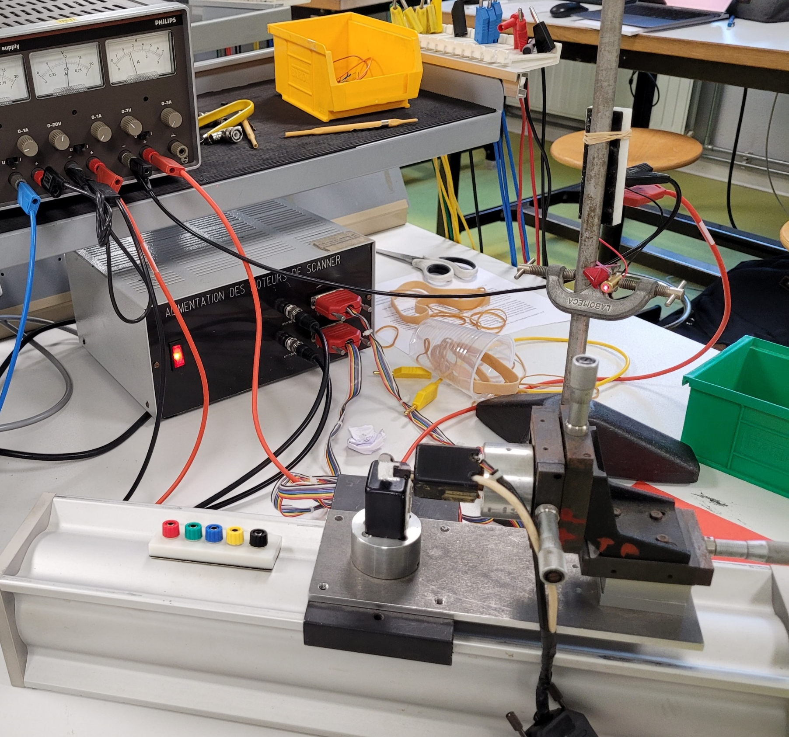
Notre prototype: partie analogique
Photodiode 4 quadrants
Laser
$λ=650nm$
Miroirs + servomoteurs

Slide 8
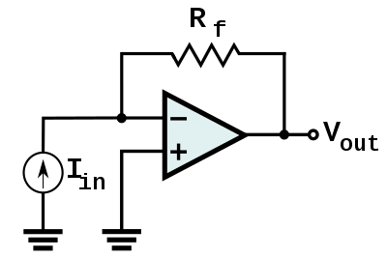
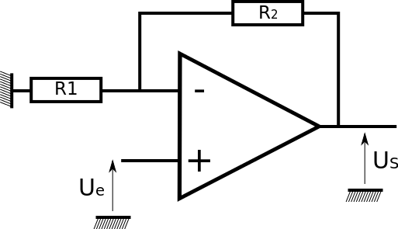
Notre prototype: partie analogique
Photodiode
Photodétection
Flux
4 courants
Permet d’avoir des tensions (négatives)
Donne des tensions positives adaptées à la carte

Slide 9
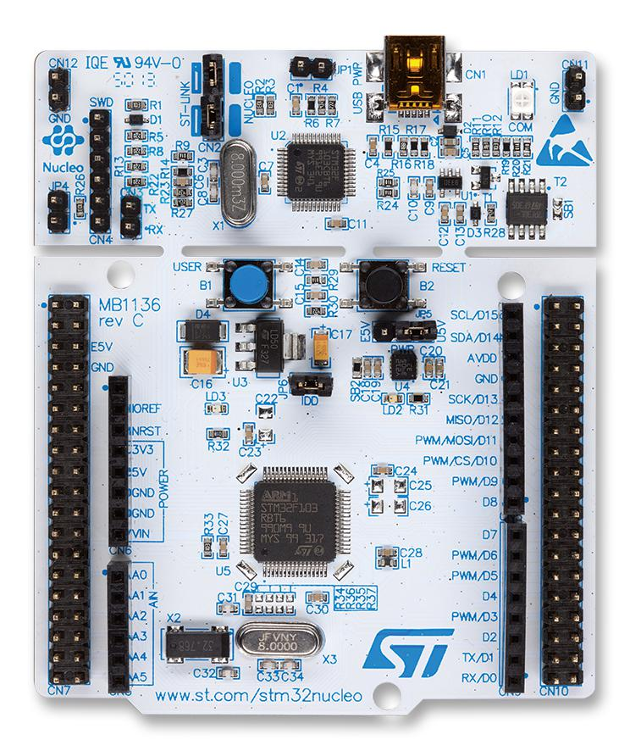
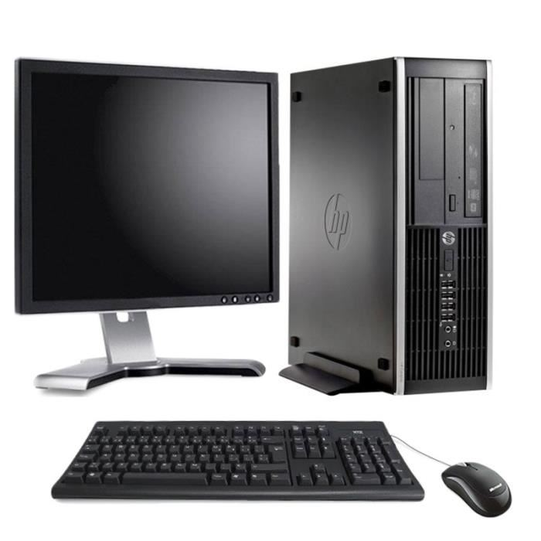
Notre prototype: partie numérique
Commande avec une carte Nucléo, programme sur MBED
Récupère la position du faisceau
Reçoit les paramètres du correcteur
Partie analogique
Applique la correction
Envoie les données de la position du faisceau

Slide 10
Interface graphique
Fonctionnalités:
Lien entre la carte Nucléo et l’utilisateur
Modification en temps réel de $K_{p}$, $K_{i}$ et $K_{d}$
Interface simple d’utilisation
En cours de développement!
Développement débuté sur Python mais possibilité d’utiliser Matlab envisagée

Slide 11
Performances du prototype/
Conclusion provisoire
Asservissement:
la correction a un effet
mais l’effet n’est pas l’effet voulu
Ergonomie:
possibilité de visualiser la position du faisceau,
interface graphique en cours de développement
Besoin de plus de temps de développement

